Slide 1

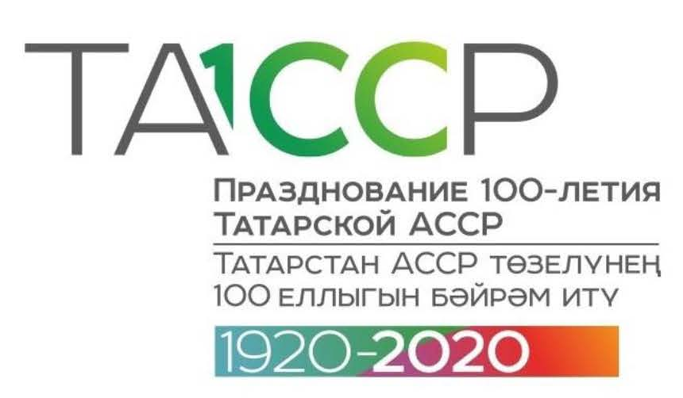
О ДЕЯТЕЛЬНОСТИ
МЕТОДИЧЕСКОЙ СЛУЖБЫ
НУРЛАТСКОГО МУНИЦИПАЛЬНОГО РАЙОНА РЕСПУБЛИКИ ТАТАРСТАН
в 2018/19 учебном году

Slide 2
СТРУКТУРА СЕТИ ОБРАЗОВАТЕЛЬНЫХ УЧРЕЖДЕНИЙ
18 средних ОО
1 гимназия
9 основных ОО
1892 работника
из них
1035 педагогов
Более 8000 детей
4 начальных ОО
29 дошкольных ОО
1 школа-интернат для детей с ОВЗ

Slide 3
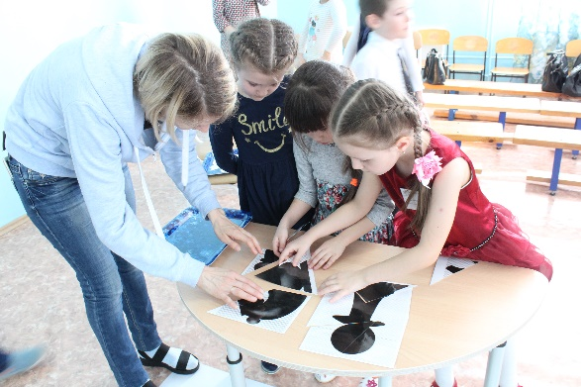
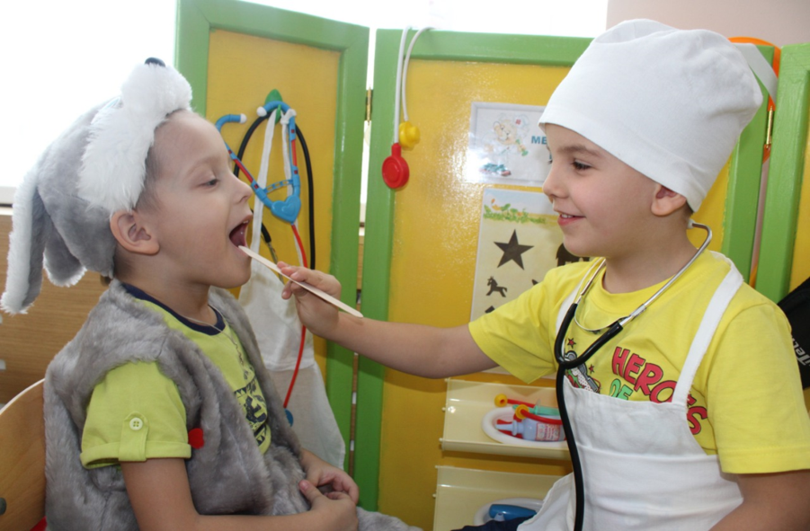
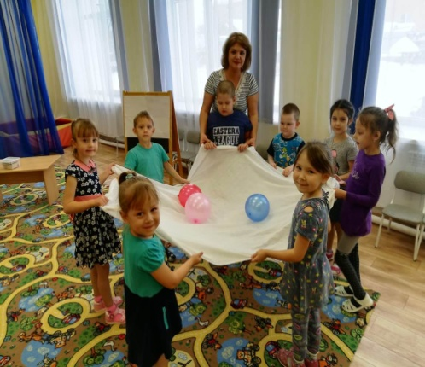
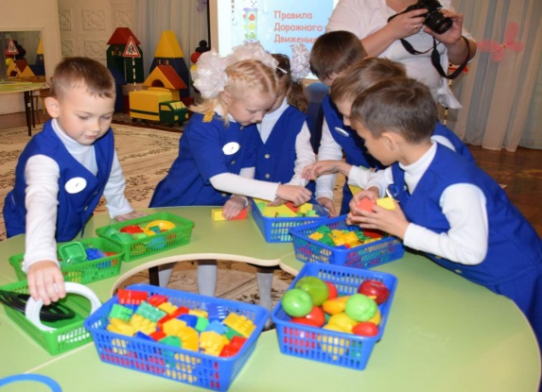
ДОШКОЛЬНОЕ ОБРАЗОВАНИЕ
29 дошкольных образовательных организаций
10 общеобразовательных школ, где имеются группы дошкольного возраста
Охват дошкольным воспитанием
2141 человек

Slide 4
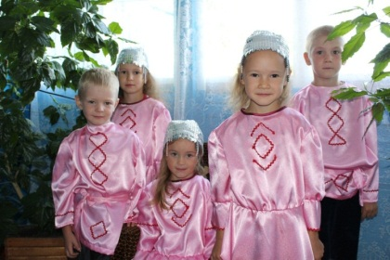
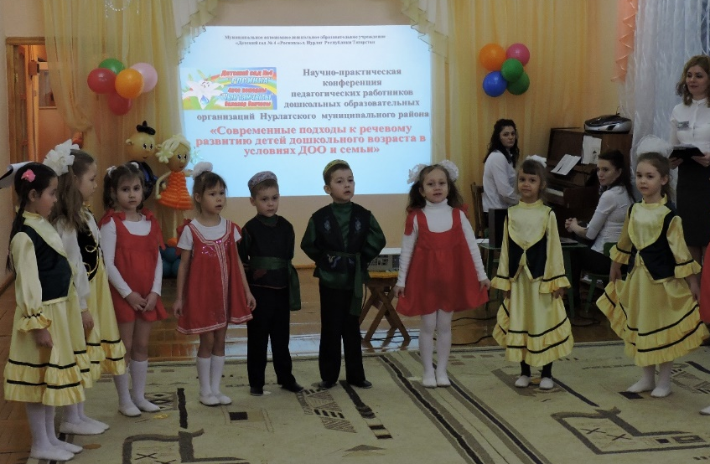
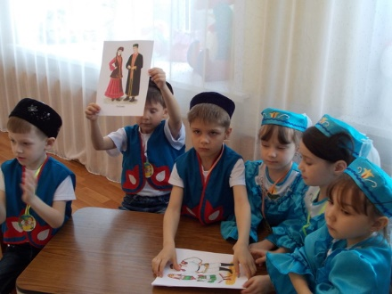
ПОЛИЛИНГВАЛЬНОЕ ОБРАЗОВАНИЕ ДОШКОЛЬНИКОВ
МБДОУ “Детский сад №12 “Буратино” - соискатель гранта
«Лучший билингвальный детский сад»

Slide 5
Методическая тема района 2017 - 2020 г.г.
Профессиональный рост педагогов –как ключевой фактор в реализации ФГОС и повышении качества образования
ЦЕЛЕВОЙ ОРИЕНТИР
Обеспечение устойчивой профессиональной готовности педагогических работников к реализации ФГОС через создание системы непрерывного профессионального развития

Slide 6
Реализация методической темы
1 блок | 2 блок | 3 блок
Профессиональный рост педагогов через создание психолого-педагогических условий внедрения современных образовательных технологий | Профессиональный рост педагогов через освоение метапредметных технологий в образовательном процессе – как одно из требований ФГОС ОО | Профессиональный рост педагогов через использование современных образовательных технологий -как средство повышения качества результатов обучающихся ОО
2018-2019 | 2018-2019 | 2018-2019
Создание банка учебных занятий с использованием приемов индивидуализации и дифференциации (разработки уроков); | Создание банка уроков по предметам, ориентированных на на использование метапредметных технологий ( схематизация, задачная форма орган. урока и др); мониторинг формирования метапредметных УУД | Подготовка сценариев и реализация уроков с использованием метода проектов;

Slide 7
Задачи на 2019/20 учебный год
1. Создать условия для непрерывного повышения уровня профессиональной компетентности учителей и совершенствования их деятельности с учетом основных направлений инновационной работы,
2. Обеспечить методическое сопровождение работы с молодыми и переквалифицированными кадрами,
3. Совершенствовать систему мониторинга и диагностики успешности образования, уровня профессиональной компетентности и методической подготовки педагогов.,
5. Обеспечить методическое сопровождение внедрения образовательных технологий, в том числе развивающих, здоровьесберегающих, информационных, личностно-ориентированных с целью повышения качества образования,
6. Создать условия для развития познавательных и интеллектуальных способностей учащихся

Slide 8
Качественный состав методистов
Всего | Высшая кв. категория | Первая кв. категория | Грантовики 2018 год
11 | 2 | 4 | 6

Slide 9
Обеспечение профессионального роста педагогов
Методическое и информационное сопровождение
инновационных процессов
Дошкольное образование:
эффективная деятельность с учетом имеющихся ресурсов осуществлялась через
- Пилотную площадку по внедрению ФГОС ДО – МБДОУ «Детский сад №8 «Теремок»,
8 базовых ДОУ
Осуществлялась связь с учрежениями дополнительного профессионального образования

Slide 10

АВТОРСКИЕ РАЗРАБОТКИ ПЕДАГОГОВ
1 | Рабочая программа кружка «АБВГДейка», март 2019 года. Рецензент Коновалов И.Е., доктор педагогических наук, доцент факультета «Спорт» Поволжской государственной академии физической культуры, спорта и туризма;
2 | Многофункциональное дидактическое пособие «Занимательный кубик», рецензент Валиева Р.З., к.п.н., доцент ФГБОУ ВО «НГПУ»,декабрь 2018;
3 | Учебно-методическая разработка «Профилактика плоскостопия у детей дошкольного возраста»,рецензент- Валиева Р.З., к.п.н., доцент ФГБОУ ВО «НГПУ»,февраль2019;
4 | Дополнительная образовательная программа кружка по сопровождению талантливых и одаренных детей в ДОО (кружковая работа с детьми старшего дошкольного возраста возраста),2018-2019уч.г. рецензент- Газизова Ф.С., к.п.н., доцент, заведующая кафедрой теории и методики дошкольного и начального образования Елабужского института К(П)ФУ;
5 | Дополнительная образовательная программа кружка по сопровождению талантливых и одаренных детей в ДОО (кружковая работа с детьми старшего дошкольного возраста возраста),2018-2019уч.г. рецензент- Газизова Ф.С., к.п.н., доцент, заведующая кафедрой теории и методики дошкольного и начального образования Елабужского института К(П)ФУ;

Slide 11
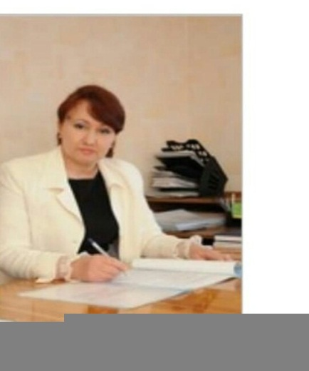

МАДОУ «Детский сад №5 «Камыр-Батыр» -
победитель Конкурсного отбора на предоставление из федерального бюджета грантов в форме субсидий в рамках реализации мероприятия «Субсидии на реализацию проектов, обеспечивающих создание инфраструктуры центров помощи родителям с детьми дошкольного возраста , в том числе от 0 до 3-х лет»
Заведующий- Марданшина В.Ш.

Slide 12
Обеспечение профессионального роста педагогов
Методическое сопровождение ФГОС
Общее образование : деятельность осуществлялась через взаимодействие пилотных школ, ММП, реализацию муниципальных и школьных проектов
Пилотные школы по внедрению ФГОС ООО в 9 классе: МАОУ «СОШ №2», МАОУ «СОШ №3»
МАОУ «СОШ №2» - ШП в направлении «Кооперативное обучение»: Финалист республиканского конкурса грантов для команд «Создание и поддержка региональных инновационных площадок» (РИП). Проект «Формирование метапредметных УУД»
ГБОУ «Нурлатская школа-интернат для детей с ОВЗ» - республиканская базовая площадка по инклюзивному образованию

Slide 13
Количество учителей- грантистов
№ | Номинация | Количество учителей
1 | Старший учитель | 1
2 | Учитель- мастер | 7
3 | Учитель – наставник | 1
 | ВСЕГО | 9
Дорожная карта по работе с учителями – грантистами утверждена приказом отдела образования №880 от 25.09.2018г.

Slide 14
Проекты учителей – грантистов
«Развитие профессиональной компетенции молодого учителя»
«Повышение уровня владения демонстрационным экспериментом учителей физики молодых специалистов Нурлатского муниципального района РТ»
«Создание педагогических условий в работе молодых педагогов с физически одаренными детьми»
«Практическая методология преподавания английского языка переквалифицированным учителям Нурлатского муниципального района РТ»
«Организация деятельности педагогов по созданию образовательной среды для высокомотивированных обучающихся начальной школы»
«Повышение предметной компетенции молодых учителей физики при решении сложных задач»
«Работа с молодыми специалистами на селе»
«Совершенствование методики обучения разговорной речи у молодых учителей родного (татарского) языка Нурлатского муниципального района РТ»
«Совершенствование методов работы учителя со слабомотивированными обучающимися по русскому языку»

Slide 15
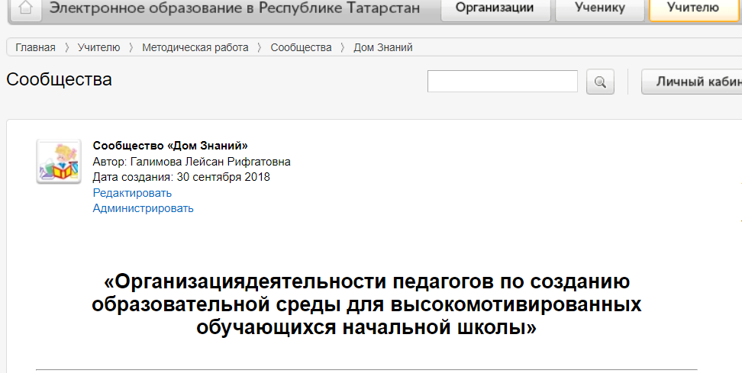
Сетевое сообщество учителей начальных классов создано в сентябре 2018 года на сайте «Электронное образование в Республике Татарстан» https://edu.tatar.ru/community/index/16875

Slide 16
ОБЕСПЕЧЕНИЕ ПРОФЕССИОНАЛЬНОГО РОСТА ПЕДАГОГОВ
Проекты методистов
«Реализация ВСОКО – как инструмент обеспечения требований ФГОС к качеству образования»
«Создание развивающей предметно-пространственной среды в ДОУ в условиях реализации ДО»;
«Малая академия» ;
«Основная школа- площадка равных возможностей»;
«Повышение уровня профессионализма учителей английского языка»;
«Повышение компетентности учителей физики в области современных образовательных технологий»
“Сыйфатлы белем бирү - мәктәп уңышы алшарты»

Slide 17
Муниципальный проект «Реализация ВСОКО - как как инструмент обеспечения требований ФГОС к качеству образования» 2017/2019 г.г.
Повышение управленческой
компетентности руководителей
Повышение компетентности педагогов в использовании диагностических методик и технологий
Повышение объективности оценки образовательных достижений обучающихся

Slide 18
ОБЕСПЕЧЕНИЕ
ПРОФЕССИОНАЛЬНОГО РОСТА ПЕДАГОГОВ
Реализация муниципальных проектов по методической
поддержке педагогов к подготовке к ГИА:
«Подготовка к ГИА по математике»: Практикумы для учителей на муниципальном уровне на базе ресурсного центра;
Математический коучинг «Способы решения задач повышенной сложности», «Особенности подготовки к ЕГЭ по математике» (преподаватели КФУ и МБОУ «Лицей-интернат № 79»г. Набережные Челны) для учителей и учащихся;
«Повышение компетентности учителей физики в области современных образовательных технологий»;
«Повышения уровня профессионализма учителей иностранного языка»;
«Формирование ИКТ-компетентности педагогов».
Цель: обновление содержания и форм информационно-методического сопровождения предметных областей;
оказание адресной методической помощи, поддержки педагогов и выпускников.

Slide 19
Результаты ЕГЭ
 | 2018 | 2019
Ср.балл по русскому языку | 72,0 | 72,4 (+0,5)
Ср. балл по математике | 55,2 | 62,3 (+7,1)
Ср. балл по выборным предметам | 57,2 | 61,1 (+3,9)
Доля высокобалльных результатов | 13,3 | 20,0 (+6,7)
Количество стобалльников | 1 | 1

Slide 20
ОБЕСПЕЧЕНИЕ ПРОФЕССИОНАЛЬНОГО РОСТА ПЕДАГОГОВ
Подготовка к олимпиадам:
Реализация муниципального проекта «Малая академия».
Цель: повышение компетентности педагогов в подготовке к олимпиадам; увеличение количества призеров республиканского этапа олимпиад .
Мероприятия:
Разработка авторских программ учителями - предметниками
Трансляция опыта через муниципальные практикумы для
учителей и учащихся
Профильные смены и УТС
Зимняя смена в г. Альметьевске
Практикумы с преподавателями филиала КФУ в г. Елабуга

Slide 21
Результаты олимпиад
Олимпиады | 2018год | 2019 год
Республиканский этап Всероссийских и заключительный этап Республиканских олимпиад | 30 | 32
Республиканская олимпиада «Путь к Олимпу» | 9 | 13
ИТОГО | 39 | 45
Международная олимпиада по русскому языку для учащихся нац. школ | 1 | 2
Заключительный этап ВОШ – 2 призовых места (русский язык,экология) Призовое место в XV Всероссийской олимпиаде по финансовой грамотности

Slide 22
Методическое сопровождение к конкурсам профмастерства
Семинары для участников муниципального конкурса;
Мастер-классы - 6;
Тренинг - 2;
Разработка рекомендаций.
2019 год
Победители, призеры, лауреаты муниципального этапа - 28
Финалисты (участники республиканского этапа) – 2
Финалист «Учитель года-2019» – 1 ( не участвовала из-за болезни)
Финалист «Воспитатель года-2019»
«Учитель здоровья» - лауреат

Slide 23
ОБЕСПЕЧЕНИЕ ПРОФЕССИОНАЛЬНОГО РОСТА ПЕДАГОГОВ
Аттестация педработников:
Учебный год | Всего имеют категории | Высшая квалификационная категория | Первая квалификационная категория
2017-2018 | 72,7 | 10,4 | 61,6
2018-2019 | 74,2 | 11,7 | 62,5

Slide 24
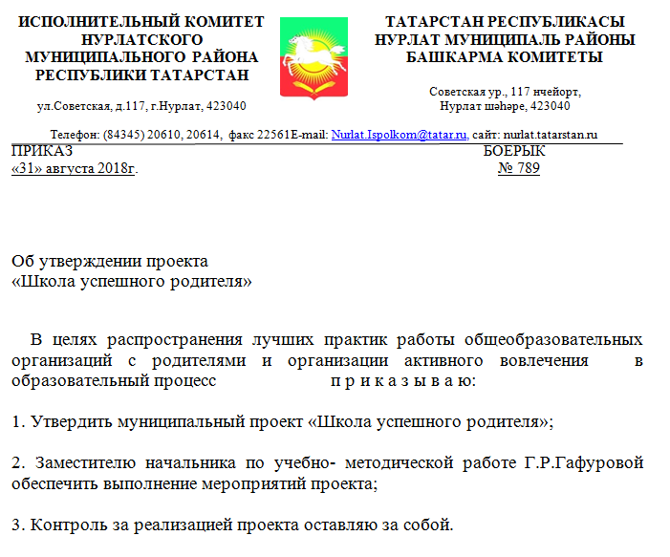
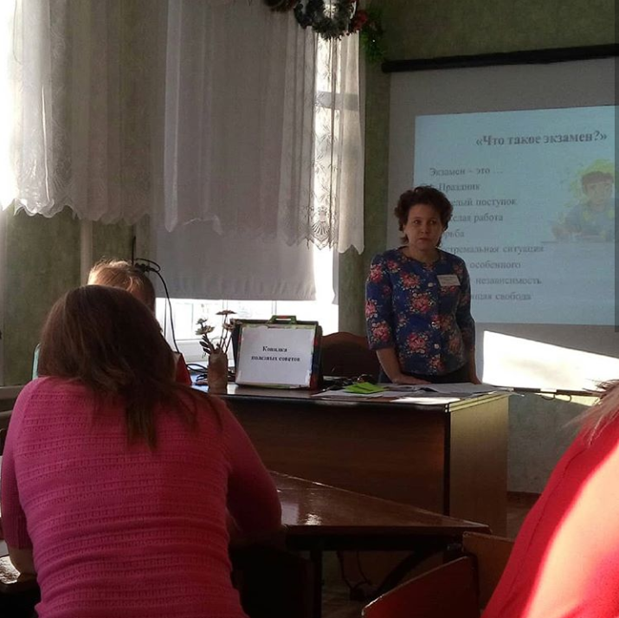
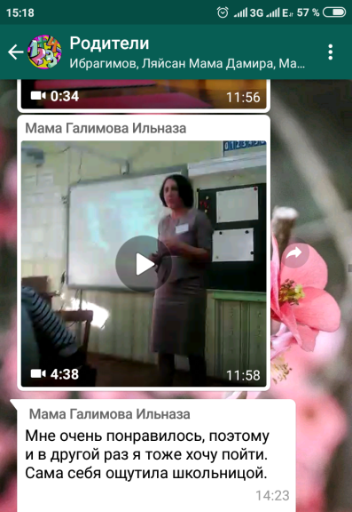
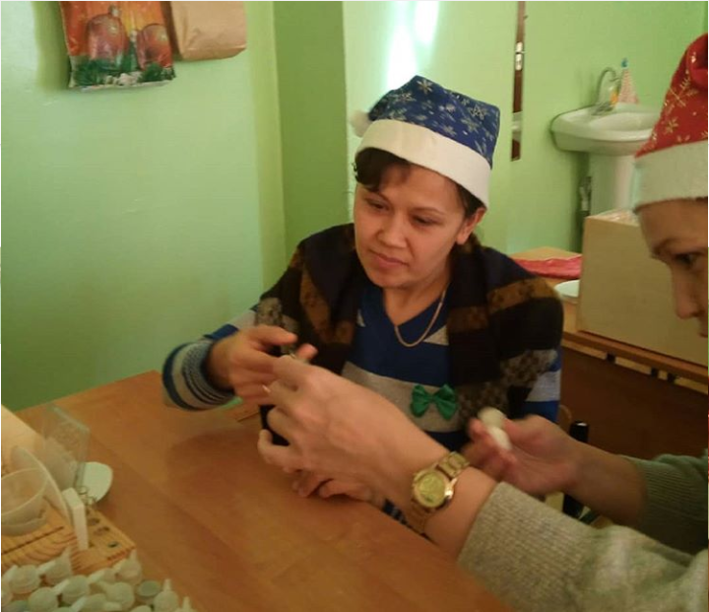
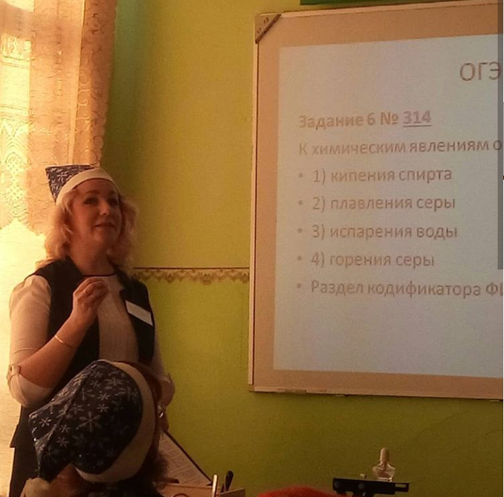
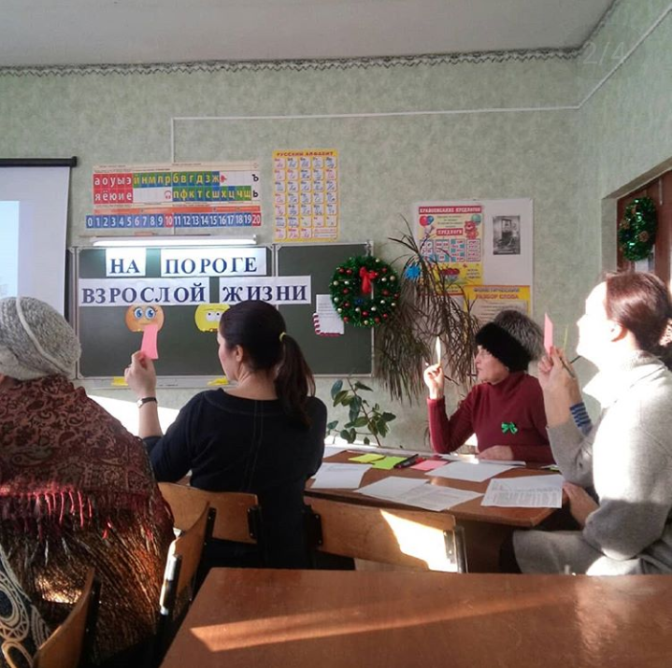
Муниципальный проект «Школа успешного родителя»

Slide 25
В рамках проекта «Школа успешного родителя»
- В активной форме прошли 3 родительских собрания на базе школ №1,2,3 г.Нурлат;
- Состоялся «круглый» стол с родителями учащихся 11 классов и родителей;
- С родителями 9-классников состоялась встреча на базе Нурлатского аграрного техникума.

Slide 26
Итоги работы за 2018/19 учебный год
Повышение профессионального уровня педагогов;
-
- Повышение категорийности;
Наблюдается положительная динамика ГИА, предметных олимпиад.

